Slide 1
Новые цели школьного физического образования – новые учебные задачи
Соколова Е.К.

Slide 2
Специфика деятельности человека в современных условиях
Необходимость управления сразу множеством новых и разнообразных объектов и явлений, связанных между собой
Многофакторное экспериментирование
Отход от простых канонических объяснительных и управленческих схем по типу «одно действие – один эффект»
Теория динамических систем (понятия неопределенности, нестабильности и т.д.)

Slide 3
Личностные результаты
Стандарт второго поколения основного общего образования
Предметные результаты
Метапредметные результаты
Системно – деятельностный подход

Slide 4
РЕШЕНИЕ
РАЗЛИЧНЫХ ЗАДАЧ
КОМПЛЕКС
УМЕНИЙ
УУД (регулятивные, познавательные,
коммуникативные)

Slide 5
Проектирование учебного процесса, направленного на достижение итоговых результатов
Цель: ежедневное, последовательное «пошаговое» достижение итоговых планируемых результатов
Средства: подбор учебных заданий и учебных ситуаций

Slide 6
Критерий выделения УУД –
компоненты учебной деятельности
Учебные мотивы и учебная цель
Регулятивные УУД (целеполагание)
Учебная задача
Познавательные УУД
Учебные действия и операции
Коммуникативные и познавательные УУД

Slide 7
Физика как учебный предмет имеет следующие особенности
Экспериментальная основа
Опора на теоретическое мышление
Специфика терминологического аппарата

Slide 8
Основные предметные умения (ПУ) «ученика-физика» в 7-9 классах формируются при:
Выполнении экспериментальных работ
Решении физических задач с целью формирования следующих интеллектуальных операций- ознакомление, понимание, применение, анализ, синтез, оценка
Оперировании терминологическим аппаратом физики

Slide 9
Познавательные УУД:
Смысловое чтение
Умение определять понятия
Создавать обобщения
Устанавливать аналогии
Классифицировать, самостоятельно выбирать критерии для сравнения и классификации
Устанавливать причинно-следственные связи
Строить логическое рассуждение
Делать умозаключения (индуктивные, дедуктивные и по аналогии) и выводы

Slide 10
Комплексные задачи (КЗ):
Эти задачи новы для решающего и не содержат четко сформулированных условий и целей;
Объектом деятельности решающего становятся динамически изменяющиеся среды, содержащие большое количество компонентов с неизвестными и неочевидными структурами множественных связей, которые организованы по принципу причинных сетей, а не отдельных цепей

Slide 11
Процесс решения КЗ:
Многоступенчатая практическая и познавательная деятельность, направленная на преодоление большого числа заранее неизвестных препятствий между множественными, нечеткими динамически изменяющимися целями и условиями;
Исследование с целью выявления открытвх причинно – следственных сетей;
Анализ и интеграция полученной в этом исследовании информации

Slide 12
Как правильно одеваться?

Slide 13
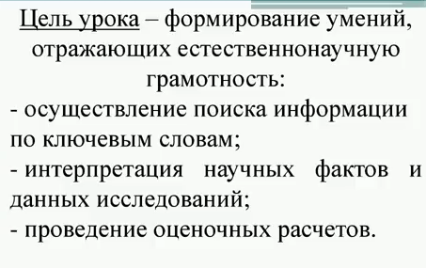

Slide 14
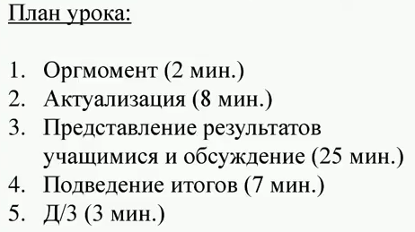

Slide 15
Рабочий лист
1. Способы терморегуляции человека ☺
_____________________________________
2. Выделите в тексте одно предложение, раскрывающее механизм удержания «тепла» одеждой ☺
__________________________________________________________________________________________
3. Какой одежде легче удерживать тепло? Какая одежда более теплая? Сделайте вывод о связи теплоемкости одежды с ее способностью сохранять тепло человеческого тела. ☺

Slide 16
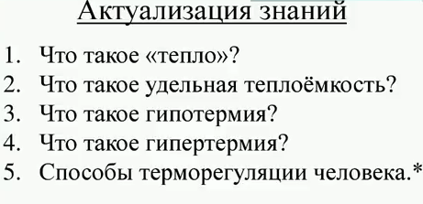
☺

Slide 17
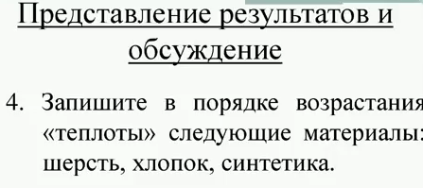
☺

Slide 18
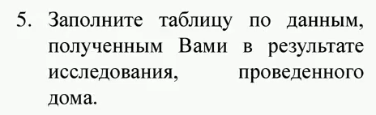
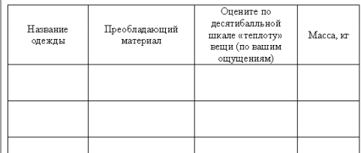

Slide 19
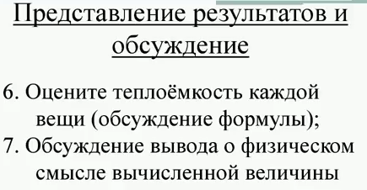

Slide 20
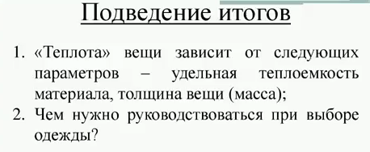

Slide 21
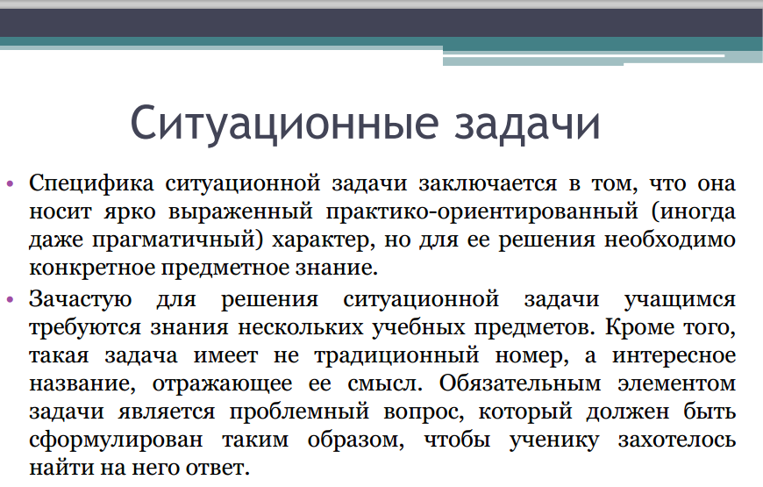

Slide 22
Модель ситуационной задачи выглядит следующим образом:
название задания;
личностно значимый познавательный вопрос;
информация по данному вопросу, представленная в разнообразном виде (текст, таблица, график, статистические данные и т. д.);
задания на работу с данной информацией.

Slide 23
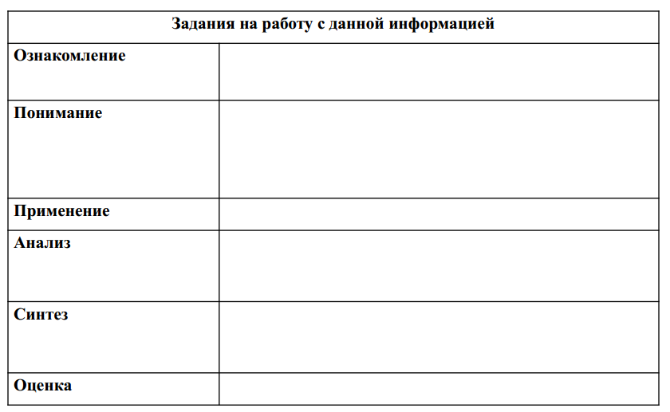

Slide 24
Вывод
Включение в содержание учебных предметов ситуационных задач позволяет изменить подход к определению тем учебных занятий.
Часть тем может быть сформулирована в виде вопросов, содержащихся в ситуационных задачах.
Целью урока в этом случае становится усвоение метода. А понятия, факты, научные закономерности будут усвоены учащимися в том случае, если они нужны для понимания сущности метода.

Slide 25
Вывод
Таким образом, использование ситуационных задач в образовательном процессе позволяет:
развить мотивацию учащихся к познанию окружающего мира, освоению социокультурной среды;
актуализировать предметные знания с целью решения личностно значимых проблем на деятельностной основе;
сформировать предметные и метапредметные образовательные результаты;
выработать партнерские отношения между учащимися и педагогами;
наполнить портфолио ученика и учителя, соответственно развивая ученика и повышая уровень профессиональной компетентности учителя.

